Slide 1
CH1 Pointer

Slide 2
Table of contents
01
02
03
04
05
Pointer
Complement
Holy AI
HW
QA

Slide 3
01
Pointer

Slide 4
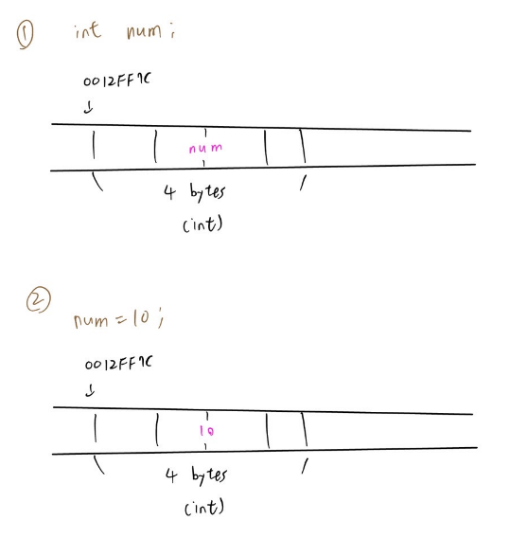
指標的觀念(1)
核心 :
指標就是記憶體位址(address)

Slide 5
記憶方法
D:\大學\四下\吳仁家教\0310
https://www.youtube.com/watch?v=lXU3QXDpFYE&t=32s
https://www.youtube.com/watch?v=AuEY5JYbWlI
https://www.youtube.com/watch?v=9loWZ7k-etI

Slide 6
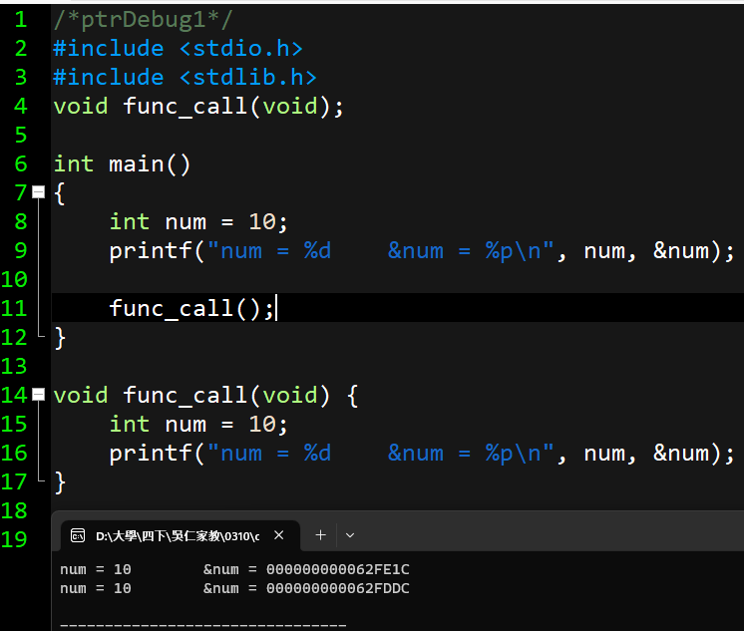
指標的觀念(2)
利用 & 運算子可以得到變數的位址，printf()中的%p代表的就是指標(pointer)。
函式func_call()內的變數雖然和main()中的變數名稱相同，但 位址不同。
代表他們是毫無關聯的變數，這也是稱函式內的變數為區域性(local)的原因。

Slide 7

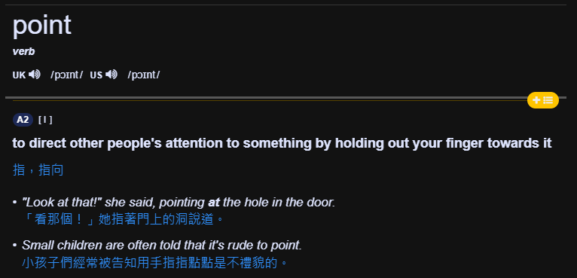
指標變數(0)
指標 : pointer

Slide 8
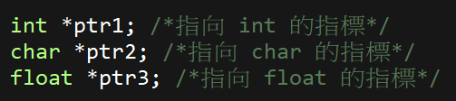
指標變數(1)
核心 :
宣告方式 : Type *ptr;
指標變數和一般的變數一樣存放在固定的地方，但它的內容是某個記憶體的位址。
透過 * (間接運算子)取得指標所指向的值。

Slide 9

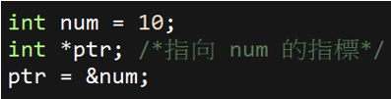
指標變數(2)
核心 :
利用 & 運算子可以得到變數的位址
透過 * (間接運算子)取得指標所指向的值。
指標變數內容是某個記憶體的位址。

Slide 10
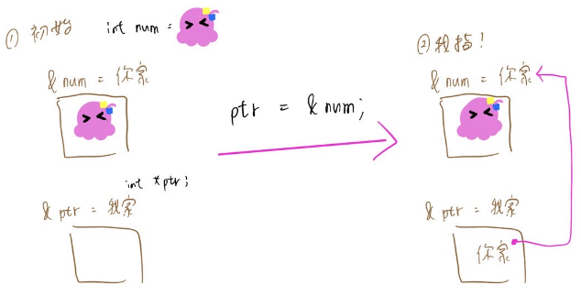
指標變數(3)
利用 & 運算子可以得到變數的位址
宣告方式 : Type *ptr;
指標變數內容是某個記憶體的位址。

Slide 11

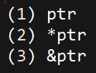
如何得到 ?

Slide 12
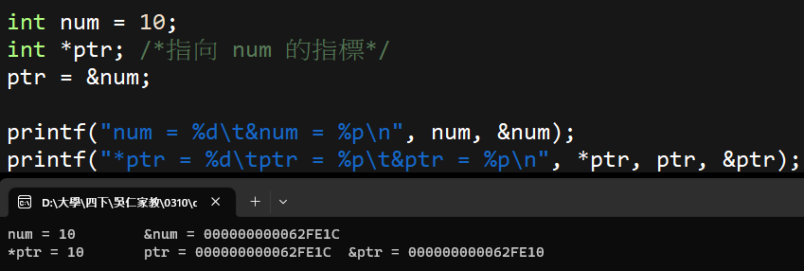
指標變數(4)
利用 & 運算子可以得到變數的位址
指標變數內容是某個記憶體的位址。
透過 * (間接運算子)取得指標所指向的值。

Slide 13
注意!

Slide 14

指標變數(5)
是不行的，為何??

Slide 15


指標變數(5)

Slide 16
02
Complement

Slide 17
補充知識
b = a++; v.s. b = ++a;
\t \n
Scanf

Slide 18
03
Holy AI

Slide 19
法官，桌球隊友勒

Slide 20
04
HW

Slide 21
05
QA

Slide 22
¡Gracias!

